Slide 1
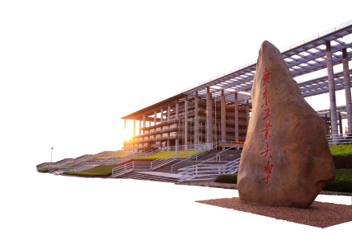
集成电路EDA技术
11、刻蚀&淀积

Slide 2
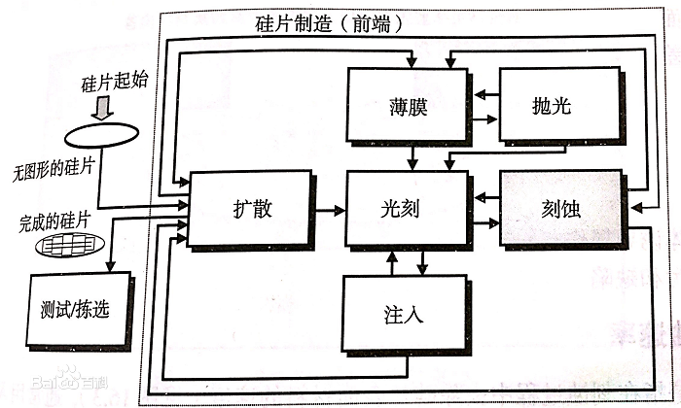
工艺仿真（刻蚀）

Slide 3
工艺仿真（刻蚀）
语句 etch：刻蚀
语句功能：
etch(刻蚀)语句用来仿真刻蚀工艺过程。
语法结构：
etch 【材料参数】【几何刻蚀参数】
语句解析：
可以定义材料类型如Silicon, Oxide等材料参数来定义将被进行刻蚀工艺操作的材料。如果选定了某种材料，那么即使其他材料包含在其中也不会被刻蚀掉。如果没有定义材料类型，那么程序会自动刻蚀掉定义区域部分的所有类型的材料。

Slide 4
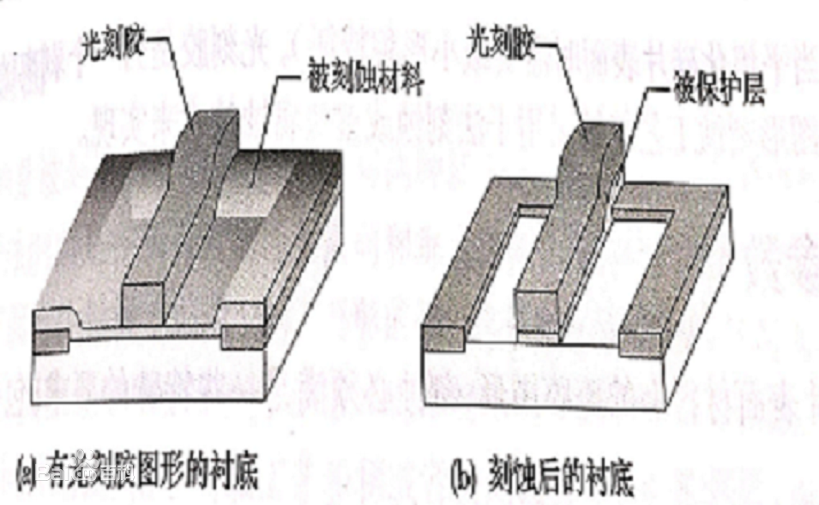
工艺仿真（刻蚀）

Slide 5
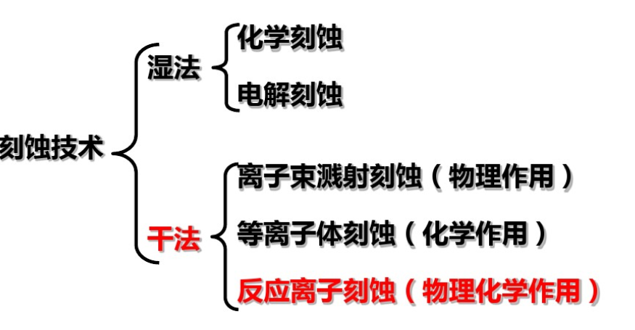
工艺仿真（刻蚀）

Slide 6
工艺仿真（刻蚀）
干法刻蚀：把硅片表面曝露于气态中产生的等离子体，等离子体通过光刻胶中开出的窗口，与硅片发生物理或化学反应（或这两种反应），从而去掉曝露的表面材料。是亚微米尺寸下刻蚀器件的最重要方法。
（1）离子束溅射刻蚀：低气压下惰性气体辉光放电所产生的离子加速后入射到薄膜表面，裸露的薄膜被溅射而除去。

Slide 7
工艺仿真（刻蚀）
（2）等离子体刻蚀：利用气压为10～1000帕的特定气体（或混合气体）的辉光放电，产生能与薄膜发生离子化学反应的分子或分子基团，生成的反应产物是挥发性的。它在低气压的真空室中被抽走，从而实现刻蚀。
（3）反应离子刻蚀：这种刻蚀过程同时兼有物理和化学两种作用。大量带电粒子受垂直于硅片表面的电场加速，垂直入射到硅片表面上,以较大的动量进行物理刻蚀,同时它们还与薄膜表面发生强烈的化学反应，产生化学刻蚀作用。

Slide 8
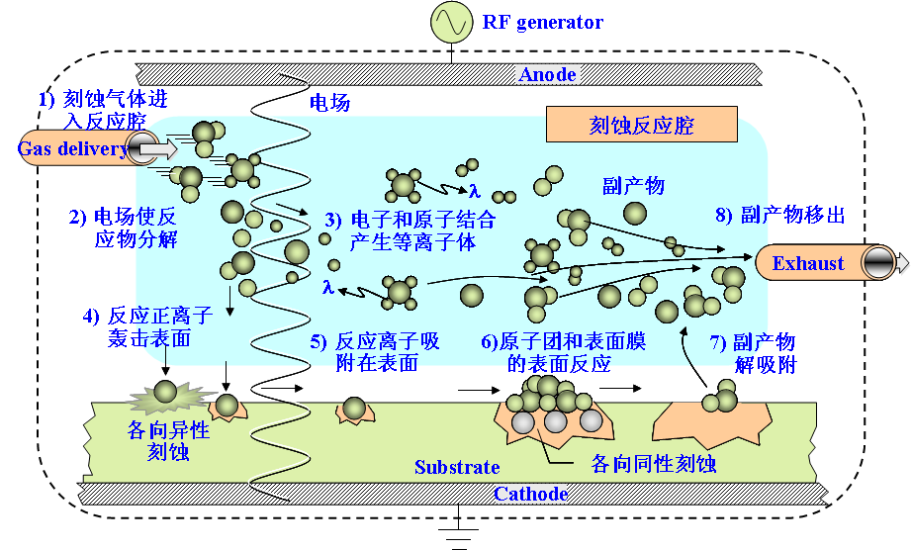
工艺仿真（刻蚀）

Slide 9
工艺仿真（刻蚀）
湿法刻蚀：把硅片浸泡在一定的化学试剂或试剂溶液中，使没有被抗蚀剂掩蔽的那一部分薄膜表面与试剂发生化学反应而被除去。但是，化学反应的各向异性较差
（1）化学刻蚀：利用溶液与预刻蚀材料之间的化学反应来去除未被掩蔽膜材料掩蔽的部分而达到刻蚀目的。
（2）电解刻蚀：利用金属在以自来水或盐水为刻蚀主体的液体中发生阳极溶解的原理，（电解的作用下）将金属进行刻蚀，接通刻蚀电源，从而达到刻蚀的目的。

Slide 10
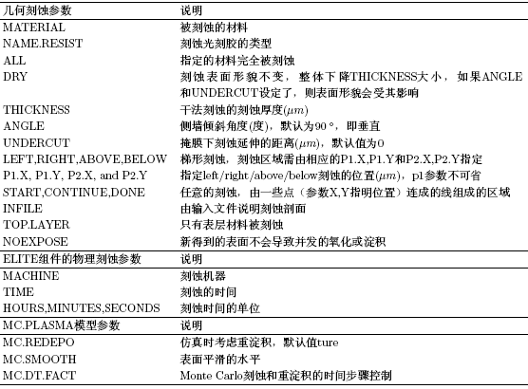
工艺仿真（刻蚀）

Slide 11
工艺仿真（刻蚀）
几何刻蚀参数解析：
（1）ALL 定义了程序将移除选择的材料的所有部分。
（2）DRY表示生成表面将重新生成被暴露的表面。并自动被降低一个固定的高度。如果Angle和Undercut被定义，Dry刻蚀部分的形状也会有所修正。
（3）Thickness定义了dry刻蚀类型中要刻蚀掉的厚度。
（4）Angle以角度为单位，定义了侧边斜率（默认值为90度的直角）

Slide 12
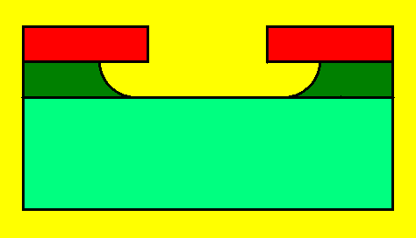
工艺仿真（刻蚀）
（5）Undercut定义当dry刻蚀进行时，在一个掩膜下以微米为单位的刻蚀所延伸的距离。
对刻蚀速率的各向异性的定量描述
式中，RL 和 RV 分别代表横向刻蚀速率和纵向刻蚀速率。
A = 1 表示理想的各向异性，无钻蚀；A = 0 表示各向同性，有严重的钻蚀。

Slide 13
工艺仿真（刻蚀）
（6）LEFT; RIGHT; ABOVE; BELOW P1.X P2.X P1.Y P2.Y
提供一个迅捷的刻蚀方式，具有一个梯形的横断面。刻蚀区域将在指定的面进行。（左/右/上/下）P1.X 和P1.Y P2.X P2.Y 用来定义刻蚀位置的坐标。如果只定义P1.X 或P1.Y，那么系统默认为垂直刻蚀。对于非垂直刻蚀情况需要定义P2.X P2.Y 。
（7）Start, Continue和Done用来定义一个需要刻蚀工艺的杂乱无章的复杂区域。可以组多条线来定义多个点。用X，Y来定义在start/continue和done模式下的点。

Slide 14
工艺仿真（刻蚀）
（8）Top.Layer定义了只有顶部层被刻蚀掉。
（9）NOEXPOSE：新得到的表面不会导致并发的氧化或淀积。

Slide 15
工艺仿真（刻蚀）
刻蚀语句实例：
Etch Oxide Left p1.x=1.0 p1.y=-0.15 p2.x=0.5 p2.y=0.0
Etch Oxide Left p1.x=0.5
Etch Oxide Start x=0.8 y=0.0
Etch Continue x=0.8 y=-0.1
Etch Continue x=1.2 y=-0.15
Etch Done x=1.2 y=0.0

Slide 16
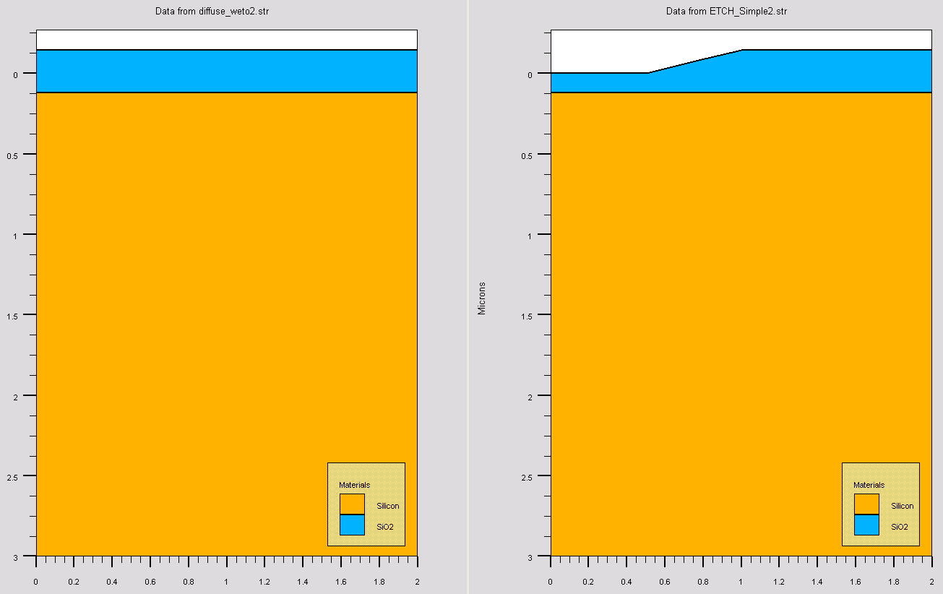
工艺仿真（刻蚀）

Slide 17
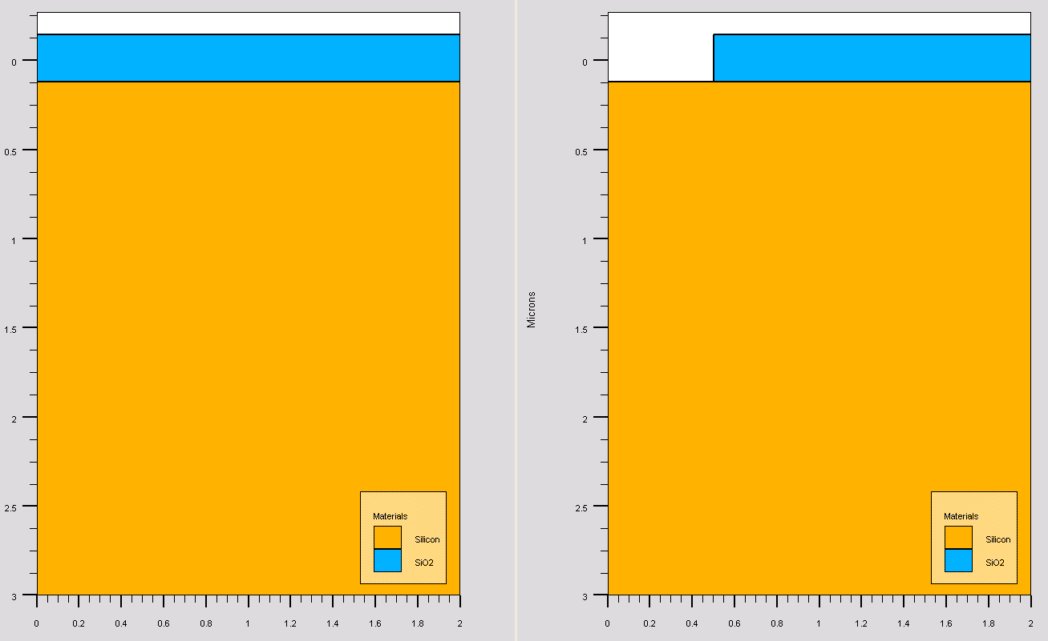
工艺仿真（刻蚀）

Slide 18
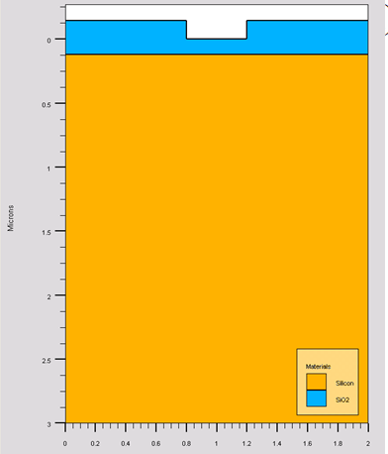
工艺仿真（刻蚀）
etch silicon thick=1
etch silicon thick=1 angle=80
etch silicon thick=1 undercut=0.2

Slide 19
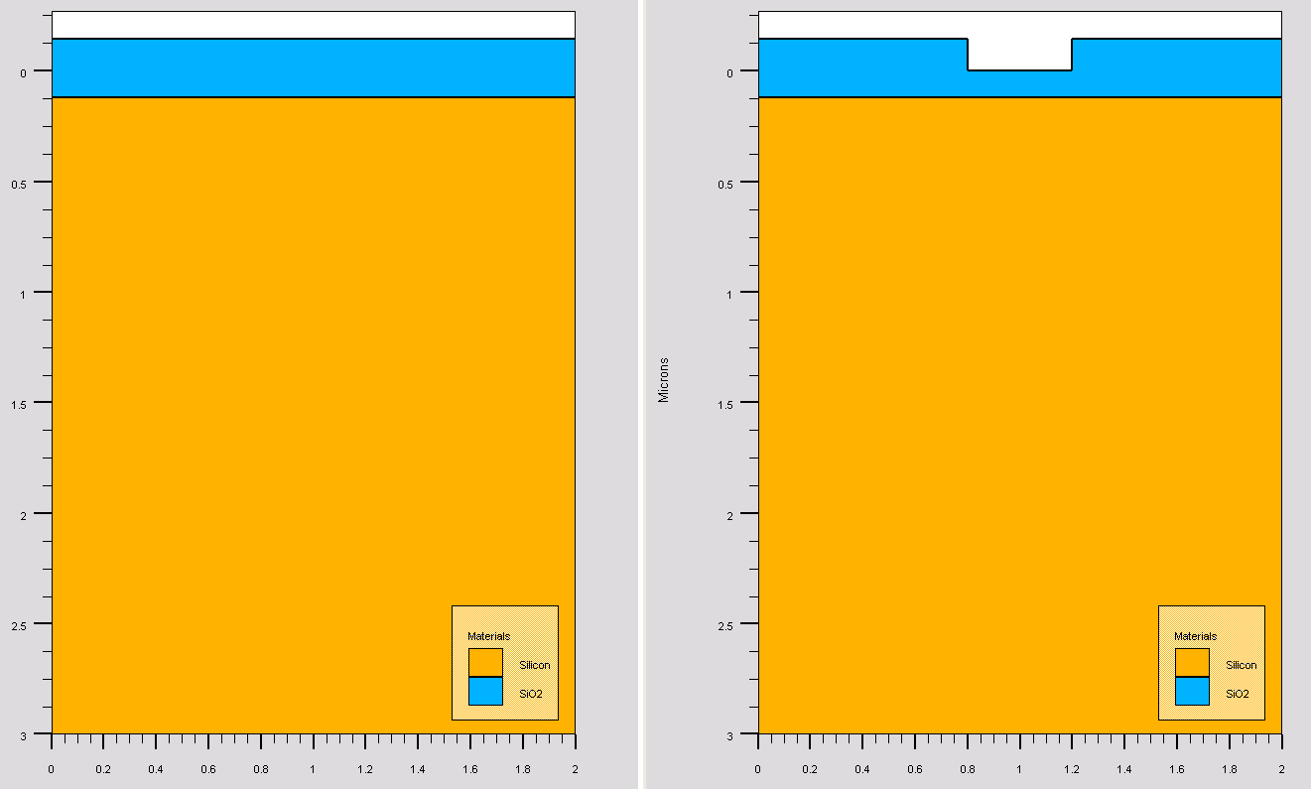
工艺仿真（刻蚀）

Slide 20
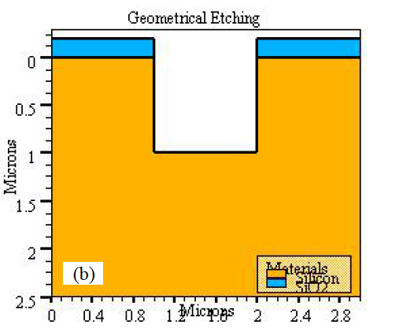
工艺仿真（刻蚀）

Slide 21
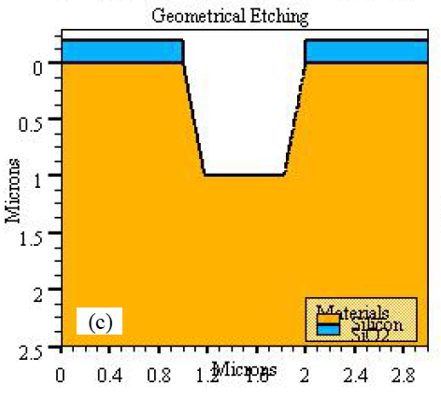
工艺仿真（刻蚀）

Slide 22
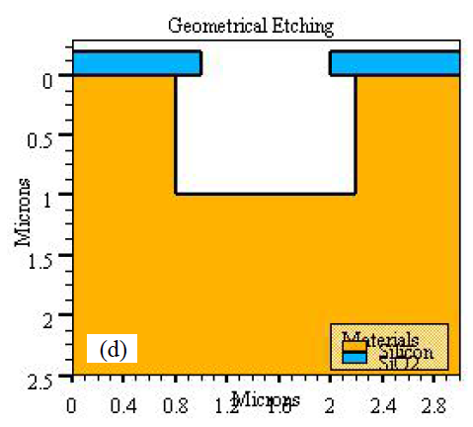
工艺仿真（刻蚀）

Slide 23
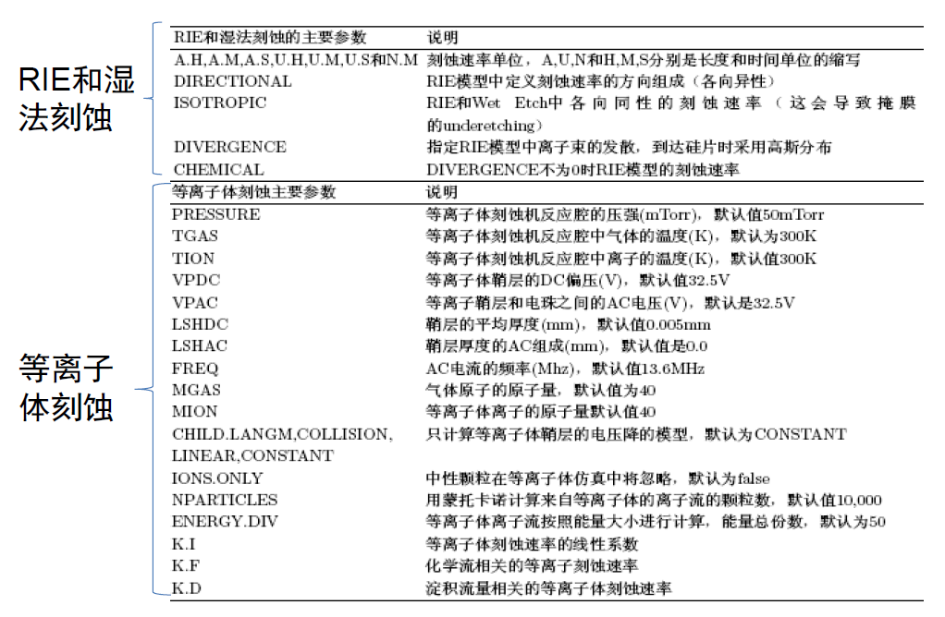
工艺仿真（刻蚀）

Slide 24
工艺仿真（刻蚀）
RIE及湿法刻蚀刻蚀参数解析：
（1）A.H，A.M，A.S，U.H，U.M，U.S 和N.M：刻蚀速率单位，A，U，N 和H，M，S 分别是长度和时间单位的缩写；
（2）DIRECTIONAL：RIE 模型中定义刻蚀速率的方向组成（各向异性）；
（3）ISOTROPIC：RIE 和Wet Etch 中各向同性的刻蚀速率，这会导致掩膜产生钻蚀；

Slide 25
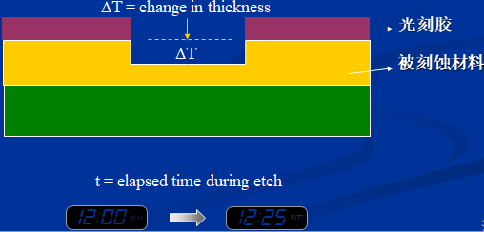
工艺仿真（刻蚀）
刻蚀速率是指刻蚀过程中去除硅片表面材料的速度。
刻蚀速率＝ΔT / t （Å/min)
其中，ΔT=去掉的材料厚度（ Å 或 μm）
t=刻蚀所用时间（min）

Slide 26
工艺仿真（刻蚀）
Anisotropic etch - etches in only one direction
Isotropic etch - etches in all directions at the same rate
Resist
Resist
Film
Film
Substrate
Substrate

Slide 27

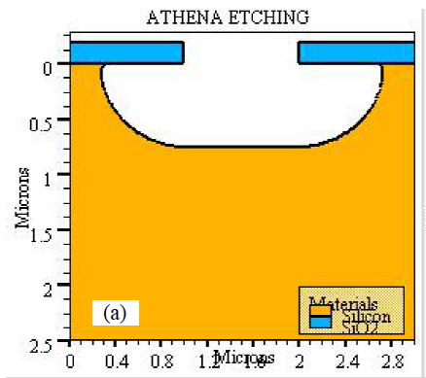
工艺仿真（刻蚀）

Slide 28

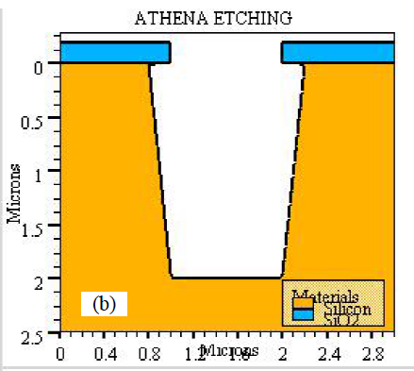
工艺仿真（刻蚀）

Slide 29
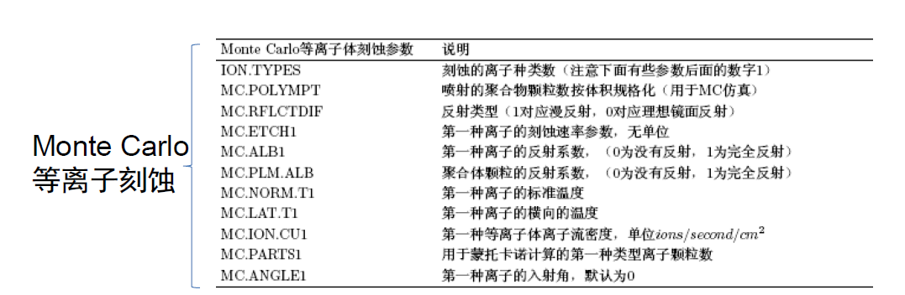
工艺仿真（刻蚀）

Slide 30
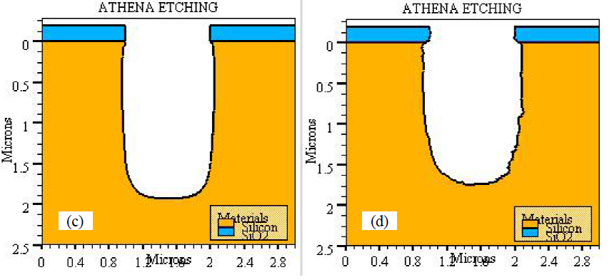
工艺仿真（刻蚀）

Slide 31
工艺仿真（淀积）
语句 Deposit：淀积
语句功能：
Deposit（淀积）语句用来淀积一层某种特定的材料。
语法结构：
deposit 【材料参数】【坐标参数】
语句解析：
Name.resist用来定义光刻胶的类型。
Thickness用来定义淀积层的厚度，单位是微米。
Temperature定义stress.hist模型中所使用的淀积温度。在Elite淀积中也被用以表面扩散仿真。

Slide 32
工艺仿真（淀积）
物理气相淀积(Physical Vapour Deposition，PVD)：
表示在真空条件下，采用物理方法，将材料源——固体或液体表面气化成气态原子、分子或部分电离成离子，并通过低压气体（或等离子体）过程，在基体表面沉积具有某种特殊功能的薄膜的技术。
物理气相沉积的主要方法有，真空蒸镀、溅射镀膜、电弧等离子体镀、离子镀膜，及分子束外延等。发展到目前，物理气相沉积技术不仅可沉积金属膜、合金膜、还可以沉积化合物、陶瓷、半导体、聚合物膜等。

Slide 33
工艺仿真（淀积）
化学气相淀积(Chemical Vapor Deposition，CVD)：
化学气相淀积是把含有构成薄膜元素的气态反应剂引入反应室，在晶圆表面发生化学反应，从而生成所需的固态薄膜并淀积在其表面。
CVD是利用气态物质在固体表面进行化学反应,生成固态沉积物的工艺过程。它一般包括三个步骤:
(1)产生挥发性物质;
(2)将挥发性物质输运到沉积区;
(3)于基体上发生化学反应而生成固态产物

Slide 34
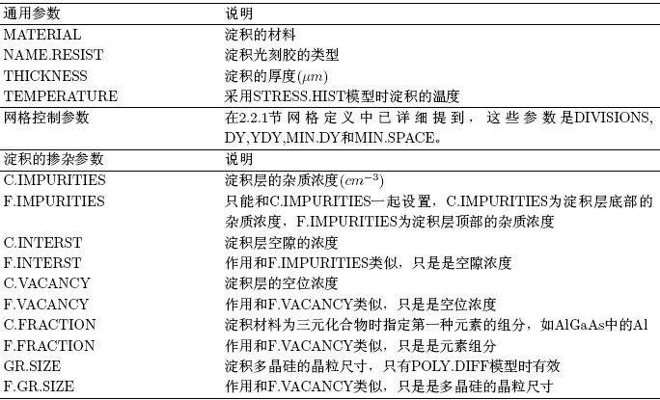
工艺仿真（淀积）

Slide 35
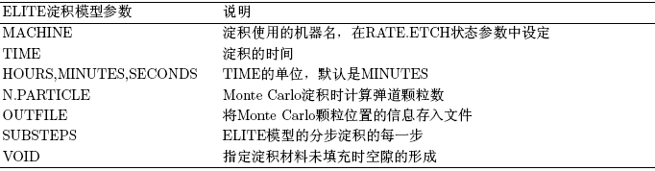
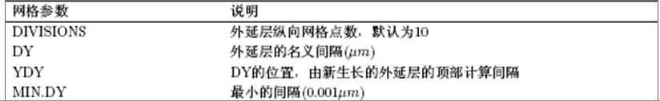
工艺仿真（淀积）

Slide 36
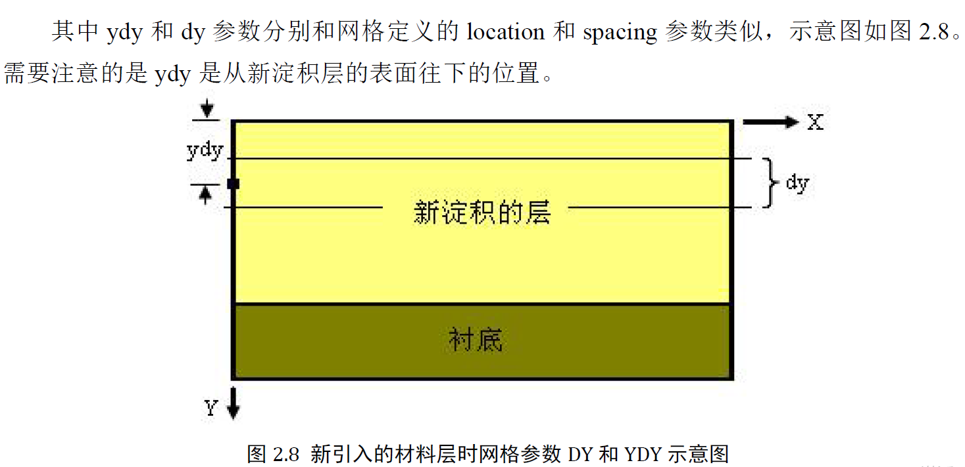
工艺仿真（淀积）

Slide 37
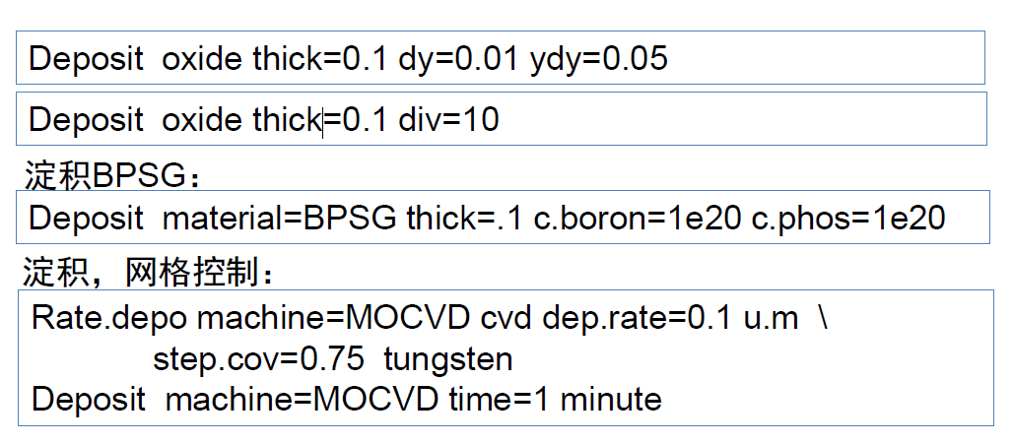
工艺仿真（淀积）
参数解析：
格点控制参数
(1) Divisions定义了垂直格点间隔。

Slide 38
工艺仿真（氧化）
语句 oxide（氧化）
语句功能：oxide(氧化)语句用来定义氧化工艺步骤中的各种系数。
语法结构：oxide 【条件参数】【环境类型参数】
语句解析：
所有与氧化相关的参数都在这里有所介绍。
氧化模型是在method语句中定义的。
对于氧化模型参数的设定，需要知道氧化的类型和衬底晶向。

Slide 39
工艺仿真（氧化）
得到氧化层的办法可以是扩散（diffuse）和淀积（deposit）
Diffuse做氧化
主要参数有：
扩散步骤的参数，time, temperature, t.final, t.rate
扩散氛围的参数，dryo2|weto2|nitrogen|inert, hcl.pc, pressure, c.impurity
f.o2|f.h2|f.h2o|f.n2|f.hcl
模型参数，b.mod|p.mod|as.mod, ic.mod|vi.mod
混杂参数，no.diff, reflow

Slide 40
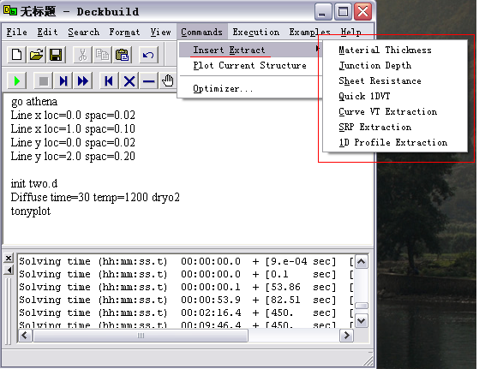
工艺仿真（氧化）
Deckbuild有内建的抽取功能，在ATHENA中某一步工艺之后抽取：材料厚度，结深，表面浓度，浓度分布，方块电阻等特性

Slide 41
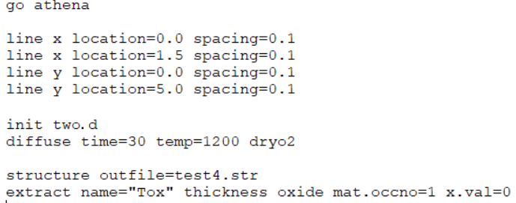
工艺仿真（氧化）
在菜单栏中自动生成抽取命令时得到的语句：

Slide 42
工艺仿真（氧化）
输出窗口显示的结果：注意警告信息
EXTRACT> extract name="Tox" thickness oxide mat.occno=1 x.val=0
WARNING: specified cutline may give inaccurate values resulting from proximity to structure edge, (min=0, max=1.5)
Tox=1467.66 angstroms (0.146766 um) X.val=0

